Slide 1
上交所官网自动化测试框架平台
李勤加
互联网技术部 测试组
2018.5

Slide 2

自我介绍
互联网企业6年技术质量保障从业经历
曾历任上汽集团车享网高级测试工程师
担任电商基础业务平台质量保障部门负责人
参与部门敏捷测试转型、过程管理改进、自动化基础平台设计和研发
现就职于舟恩信息技术公司驻上证所信息公司互联网技术部
负责和参与测试管理、测试质量、工程效率相关工作

Slide 3
目 录
01
自动化建设带来的质量保证
02
官网自动化的设计及构建
03
官网自动化的今后扩展及推广

Slide 4



自动化建设带来的质量保证
01
02
02
03

Slide 5
什么类型的项目适合自动化
需求稳定
01
02
重点保障的功能点
六个要点
项目开发进度适中
06
03
UI界面稳定
被测系统可测性强
05
04
软件维护周期长

Slide 6
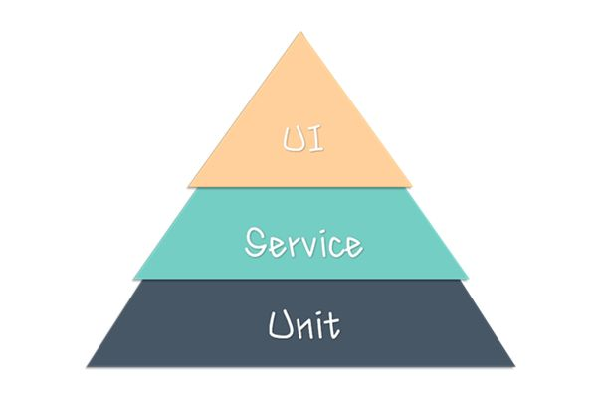
分层的自动化测试
自动化测试是把以人为驱动的测试行为转化为机器执行的一种过程。通常，在设计测试用例并通过评审过后，由测试人员依据测试用例中描述的规则流程一步步执行测试，把得到的实际结果与期望结果进行对比。在此过程中，为了节省人力，时间和硬件资源，提高测试效率，便引入自动化测试的概念。
自动化测试目标
提高测试用例的执行效率，实现快速的自动化回归测试，快速地给开发团队质量反馈。
思想认识不断提高
结合项目需求开展自动化，团队每个成员了解自动化的意义，达到预期的效果后逐步推广。
技能知识不断强化
随着项目的维护，及时更新自动化的技能知识，保持自动化优质、高产。

Slide 7
官网自动化框架的设计核心思想
文件配置
通过配置文件，实现页面元素定位表达式和测试代码的分离
使用 ObjectMap 方式，简化页面元素定位相关的代码工作量。
业务实现
1、使用 PageObject 模式，封装了网页中的页面元素。
2、使用 appModules 方式，封装常用的页面对象操作方法
3、使用 Script 方法，实现不同的测试场景。
单元测试
将不同页面不同业务场景集合在一起，按照预定的格式命名测试方法，一次性执行集合所有的测试用例。
思路
决定
出路
日志报告
1、日志作为输出依据，方便测试人员定位业务的执行记录。
2、报告作为测试结果，反馈自动化平台相关业务整体的执行情况。

Slide 9
测试报告
突出测试内容和范围
测试环境
测试报告及Bugfree的链接要规范：http:开头
缺陷填写及修复要符合规范：不能带着严重缺陷上线
测试报告发送：开发提交测试版本，如果没有缺陷，测试后发送一轮报告。如果有缺陷，缺陷修复前发送一轮报告，修复后直至上线，发出第二轮报告。

Slide 10
测试文档归档
开通项目Git权限
建立测试分支，例：TestingDoc
文档“四件套”：测试方案、测试用例、测试报告、测试说明

Slide 11
Bugfree管理
项目建立：admin/zmzmkmb
缺陷流转：新建→ 开发修复→测试回归验证 →通过，则关闭缺陷
→不通过，则激活缺陷状态流转到开发

Slide 12
THANKS!
地址：上海市浦东南路528号 邮编：200120
Address: NO.528 South Pudong Road Shanghai 200120 China

